Slide 2
মাল্টিমিডিয়া শ্রেণি কক্ষে
সকলকে
আন্তরিক অভিনন্দন ও শুভেচ্ছা

Slide 3
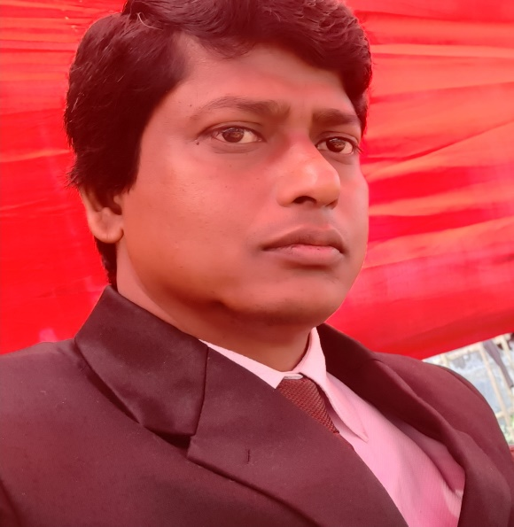
শিক্ষক পরিচিতি
বাসুদেব বাড়ৈ
সহকারি শিক্ষক (ব্যবসায় শিক্ষা শাখা)
নৈয়ারবাড়ী বহুমুখী উচ্চবিদ্যালয়
নৈয়ারবাড়ী, কোটালীপাড়া, গোপালগঞ্জ ।
মোবাইল নম্বর 01724060366
E-Mail : basudebtaka@gmail.com

Slide 4
শ্রেণি পরিচিতি
নবম শ্রেণি
নৈয়ারবাড়ী বহুমুখী উচ্চবিদ্যালয়
নৈয়ারবাড়ী, কোটালীপাড়া, গোপালগঞ্জ ।

Slide 5
আজকের পাঠ
জাবেদার নমুনা ছক

Slide 6
শিক্ষণফল
এই পাঠ শেষে শিক্ষার্থীরা-
১. জাবেদার ছক সম্পর্কে বলতে পারবে ।
২. লেনদেন জাবেদায় লিপিবদ্ধ করার ধারাবাহিকতা রক্ষা করতে পারবে ।
৩. ডেবিট ও ক্রেডিট ঘরে টাকার পরিমান লিপিবদ্ধ করতে পারবে ।

Slide 7
সাধারণ জাবেদার নমুনা ছক
তারিখ | হিসাবের নাম ও ব্যাখ্যা | খ. পৃ. | ডেবিট টাকা | ক্রেডিট টাকা
 | মোট |  | ********** | **********

Slide 8
জাবেদা ছকের বর্ণণা
তারিখ : এই কলামে লেনদেন সংঘটিত হওয়ার পর ধারাবাহিকভাবে তারিখ (দিন, মাস, বছর) উল্লেখ করতে হবে ।
হিসাবের নাম ও ব্যাখ্যা : এই কলামে লেনদেনের সাথে জড়িত ডেবিট পক্ষ প্রথম লাইনে এবং ক্রেডিট পক্ষ দ্বিতীয় লাইনে লিখতে হবে । তারপর অল্প কথায় লেনদেনটির ব্যাখ্যা লিখতে হবে ।
খতিয়ার পৃষ্ঠা (খ. পৃ.) : ডেবিট ও ক্রেডিট হিসাব খতিয়ানের যে পৃষ্ঠায় স্থায়ীভাবে লেখা হবে এই কলামে তার পৃষ্ঠা নম্বর দিতে হবে ।
ডেবিট টাকা : এই কলামে লেনদেনকৃত টকার পরিমান লিখতে হবে ।
ক্রেডিট টাকা : এই কলামে লেনদেনকৃত টকার পরিমান লিখতে হবে ।
(উল্লেখ্য যে, ডেবিট ও ক্রেডিট ঘরের টাকার পরিমান সর্বদা সমান হবে।)

Slide 9
উদাহরন
জানুয়ারি ০১, ২০২০খ্রি. আসবাবপত্র ক্রয় ৫,০০০ টাকা ।
তারিখ | হিসাবের নাম ও ব্যাখ্যা | খ. পৃ. | ডেবিট টাকা | ক্রেডিট টাকা
০১-০১-২০২০ | আসবাবপত্র হিসাব-------ডেবিট নগদান হিসাব-----------ক্রেডিট মোট |  | ৫,০০০ ********** | ৫,০০০ **********

Slide 10
মূল্যায়ণ
১. জাবেদা ছকে কয়টি ঘর থাকে ?
২. জাবেদায় ডেবিট টাকা ও ক্রেডিট টাকার পরিমান কেমন হবে ?

Slide 11
বাড়ীর কাজ
মি. বাবুল ২০২০ সালে জানুয়ারি মাসে নিম্নে উল্লেখিত লেনদেনগুলো সম্পন্ন করে । লেনদেনগুলো জাবেদায় লিপিবদ্ধ কর ।
জানুয়ারি ০১ ২,০০০ টাকার পণ্য বিক্রয় ।
জানুয়ারি ২০ ৫০০ টাকার মজুরি প্রদান ।
জানুয়ারি ২৩ যন্ত্রপাতি ক্রয় ৫,০০০ টাকা ।
জানুয়ারি ২৪ বিজ্ঞাপন বাবদ ব্যয় ১,০০০ টাকা ।

Slide 12
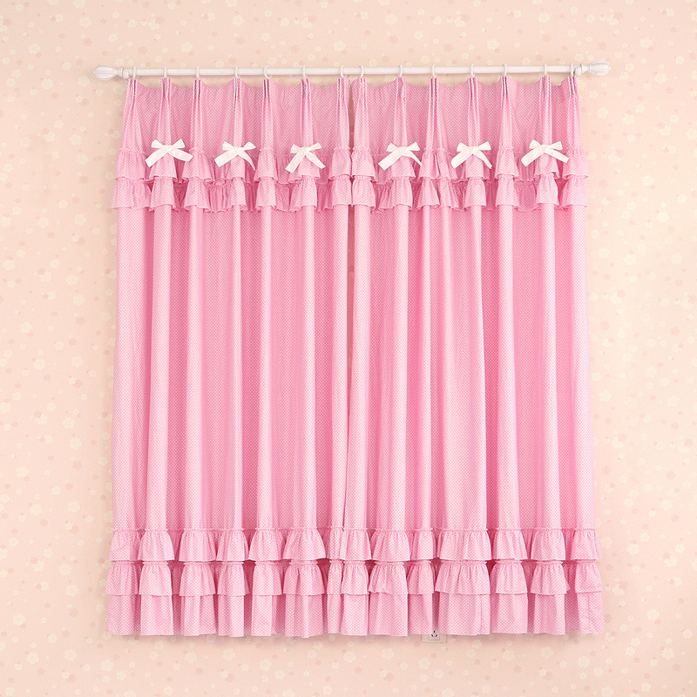
সকলকে ধন্যবাদ

